Slide 1
Abschlusspräsentation
WWI2012H
Buccio, Buckenmaier, Erkert, Haag, Katsepidis, Kirchniawy, Lachnit, Mössinger, Schneider, Schuster, Trujke

Slide 2
Aufgabenstellung
Programm zur Datenerfassung
Dokumentieren Arbeitsaufgaben je Kalenderwoche
Statistiken über bearbeitete Aufträge je nach Bereich bzw. Arbeitsgruppe

Slide 3
Projektorganisation
Projektleitung
Datenbank
GUI
Logik
Test
Notes:
Datenbank: Realisierung der Datenbank und Datenbankanbindung
GUI: Oberflächengestaltung und deren Umsetzung
Logik: Umsetzung Business-Logik der Anwendung
Test: Erstellung und Durchführung Testfälle (gesamtes Team)

Slide 4
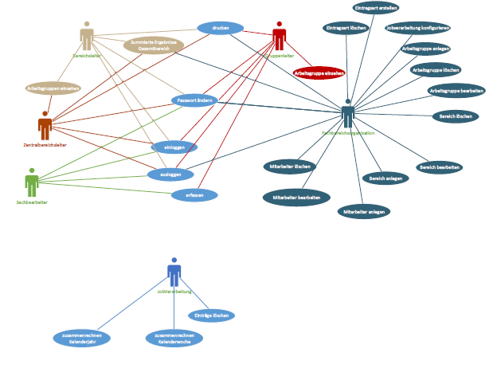
Use Cases

Slide 5




Systemumgebung
OS > Win XP
Min. 1024x768
Java 7
Jede Nacht: kopiere Einträge vom Vortag
MySQL

Slide 6
Systemarchitektur
VIEW
Controller
Model

Slide 7
BACKUP

Slide 8
Use Case „Login“
Benutzername und Passwort müssen zur Authentifizierung eingegeben werden
Passwort muss in der Datenbank verschlüsselt abgelegt werden

Slide 9
Use Case „Passwort“
Vergessen: bei vergessenem Passwort muss sich der User beim UHD melden (die Telefonnummer wird im Hilfe-Fenster der Login-Oberfläche angezeigt)
Ändern: beim ersten Login muss das Passwort vom User geändert werden
Danach kann es jederzeit wieder geändert werden

Slide 10
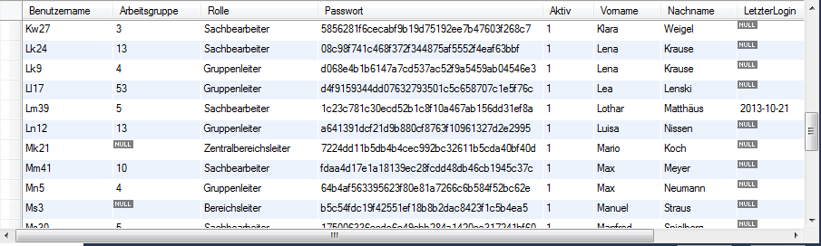
Use Case „Passwort“

Slide 11
Use Case „Erfassen“
Mitarbeiter soll mehrmals täglich einen Eintrag erfassen können
Ein Eintrag darf nur für die aktuelle und die vorherige Kalenderwoche (aktuelles Jahr) erfasst werden

Slide 12
Use Case „Arbeitsgruppe einsehen“ - Gruppenleiter
Gruppenleiter: darf die Ergebnisse seiner eigenen Arbeitsgruppe einsehen
„Drucken“ gibt die aktuelle Tabelle als PDF-Datei aus

Slide 13
Use Case „Arbeitsgruppen einsehen“ - Bereichsleiter
Bereichsleiter: darf alle Arbeitsgruppen seines Bereichs einsehen
Einträge der Arbeitsgruppen werden zusätzlich aufsummiert
„Drucken“ gibt die aktuelle Tabelle als PDF-Datei aus

Slide 14
Use Case „Bereich einsehen“
Zentralbereichsleiter und Fachbereichs-organisation: dürfen alle Bereiche einsehen
Von der Übersicht der Bereiche kann der User direkt auf die Arbeitsgruppen eines Bereichs gelangen
Einträge der Bereiche werden zusätzlich aufsummiert
„Abrechen“ leitet den User wieder auf die Seite zurück, auf der er Kalenderjahr und Kalenderwoche eingeben kann, um Daten anzuzeigen
„Drucken“ gibt die aktuelle Tabelle als PDF-Datei aus

Slide 15
Use Case „Bereich“
Die Verwaltung erfolgt über die Fachbereichs-organisation
Anlegen: mit Angaben über Bezeichnung und Kurzbezeichnung soll ein Bereich angelegt werden können

Slide 16
Use Case „Bereich“
Die Auswahl zur Bearbeitung bzw. zur Löschung erfolgt über eine Oberfläche mit Drop-Down-Feld
Bearbeiten: die Bezeichnung, die Kurz-bezeichnung und der Leiter sollen geändert werden können
Löschen: der Bereich wird inaktiv gesetzt, sobald alle Arbeitsgruppen und Mitarbeiter aus dem Bereich entfernt wurden

Slide 17
Use Case „Arbeitsgruppe“
Die Verwaltung erfolgt über die Fachbereichs-organisation
Anlegen: mit Angaben über Bezeichnung, Kurz-bezeichnung und Bereich soll eine Arbeitsgruppe angelegt werden können

Slide 18
Use Case „Arbeitsgruppe“
Die Auswahl zur Bearbeitung bzw. zur Löschung erfolgt über eine Suchen-Oberfläche
Bearbeiten: die Bezeichnung, die Kurzbezeichnung, die Zuordnung zum Bereich und der Leiter sollen geändert werden können
Löschen: die Arbeitsgruppe wird inaktiv gesetzt, sobald alle Mitarbeiter aus der Arbeitsgruppe entfernt wurden

Slide 19
Use Case „Mitarbeiter“
Die Verwaltung erfolgt über die Fachbereichs-organisation
Anlegen: die Oberfläche wird je nach Rolle des Mitarbeiters angepasst
Vorname, Nachname, Benutzername und Rolle müssen immer angegeben werden
Das Passwort kann entweder manuell eingegeben werden oder kann über einen Button automatisch generiert werden
Je nach Rolle muss entweder eine Arbeitsgruppe oder ein Bereich ausgewählt werden

Slide 20
Use Case „Mitarbeiter“
Die Auswahl zur Bearbeitung bzw. zur Löschung erfolgt über eine Suchen-Oberfläche
Bearbeiten: Vorname, Nachname, Rolle und Bereich bzw. Arbeitsgruppe können geändert werden
Je nach Rolle wird entweder Bereich oder Arbeitsgruppe angezeigt
Löschen: nach der Suche erscheint eine Auswahl-Tabelle über die der Mitarbeiter gelöscht werden kann

Slide 21
Use Case „Art“
Die Verwaltung erfolgt über die Fachbereichs-organisation
Anlegen: über Angabe einer Bezeichnung kann eine neue Eintragsart angelegt werden
Löschen: über ein Drop-Down-Feld kann die zu löschende Art ausgewählt werden

Slide 22
Use Case „Job“
Einstellungen: es kann festgelegt werden in welchem Intervall die Einträge der Sachbearbeiter bzw. der Gruppenleiter gelöscht werden
Das Intervall kann nur monatsweise festgelegt werden
Aufsummierung: die Einträge werden in der Wochenübersicht bzw. in der Jahresübersicht aufsummiert
Der Job läuft jede Nacht

